Slide 1



Phishing
Comment garder vos données à l'abri des hameçons numériques

Slide 2

Définition
Le phishing (ou hameçonnage)
Technique frauduleuse visant à tromper les individus pour obtenir des informations confidentielles.
Notes:
Parler d’ingénierie sociale

Slide 3

Quelques chiffres
En France, les attaques de phishing ont augmenté de 85 % en 2022 ^{[1]}
Les PME représentent toujours 60 % des victimes ^{[2]}
Le coût moyen d'une cyberattaque pour une PME française est de 59 000€ ^{[3]}
Environ 30% des tentatives de phishing aboutissent, 90% pour du phishing ciblé ^{[4]}
1/3 des ransomwares sont déployés via du phishing ^{[5]}
[1] Etude Proofpoint 2021 [2] Rapport annule du Groupement d’Intérêt Public Action contre la Cybermalveillance [3] Enquête OpinionWay auprès du Club des Experts de la Sécurité de l’Information et du Numérique [4] Rapport de Kaspersky 2020
Notes:
Ces chiffres illustrent l'ampleur et la gravité des attaques de phishing. Il est crucial pour toute entreprise, quelle que soit sa taille, de comprendre ces menaces et de prendre des mesures pour se protéger.

Slide 4

Comment fonctionne le phishing ?
Les attaquants créent de faux courriels, sites web ou messages qui ressemblent à ceux de sources légitimes pour tromper les victimes et leur faire partager leurs informations.

Slide 5
Les différentes formes de phishing
Phishing général : Campagnes larges visant de nombreuses victimes
Spear Phishing : Ciblant spécifiquement une personne ou une organisation
Smishing : Phishing via SMS
Vishing : Phishing via appel vocal
Le phishing peut prendre de nombreuses formes selon le canal de communication et la cible visée.

Slide 6

Comment reconnaître une tentative de phishing ?
URL trompeuse
Fautes d'orthographe
Demande d'informations personnelles
Trop beau pour être vrai (promotions, cadeaux...)
Apprenez à détecter les signes révélateurs d'une tentative de phishing.

Slide 7
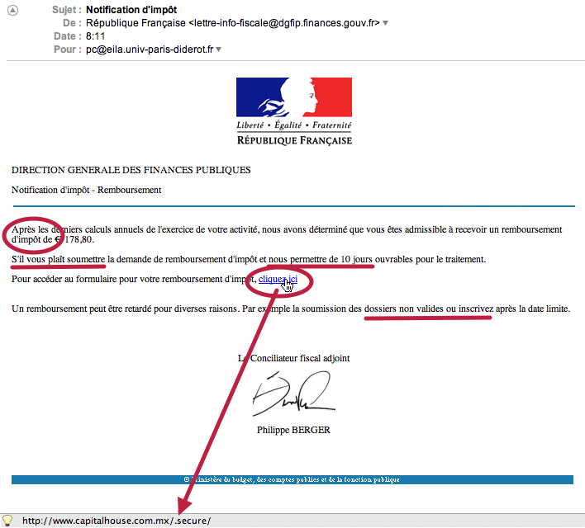
Comment reconnaître une tentative de phishing ?

Slide 8

Comment reconnaître une tentative de phishing ?
Notes:
Une apparence suspecte

Slide 9
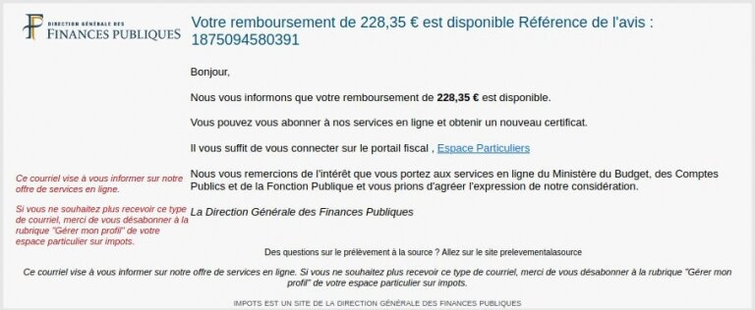
Comment reconnaître une tentative de phishing ?

Slide 10
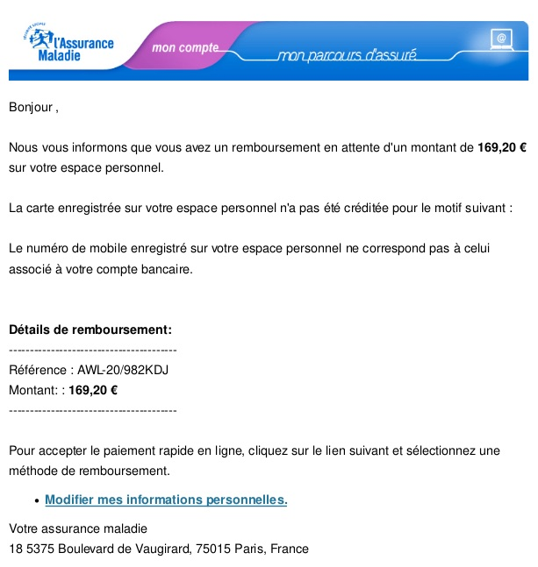
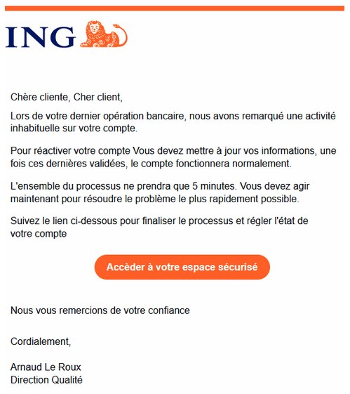
Comment reconnaître une tentative de phishing ?

Slide 11
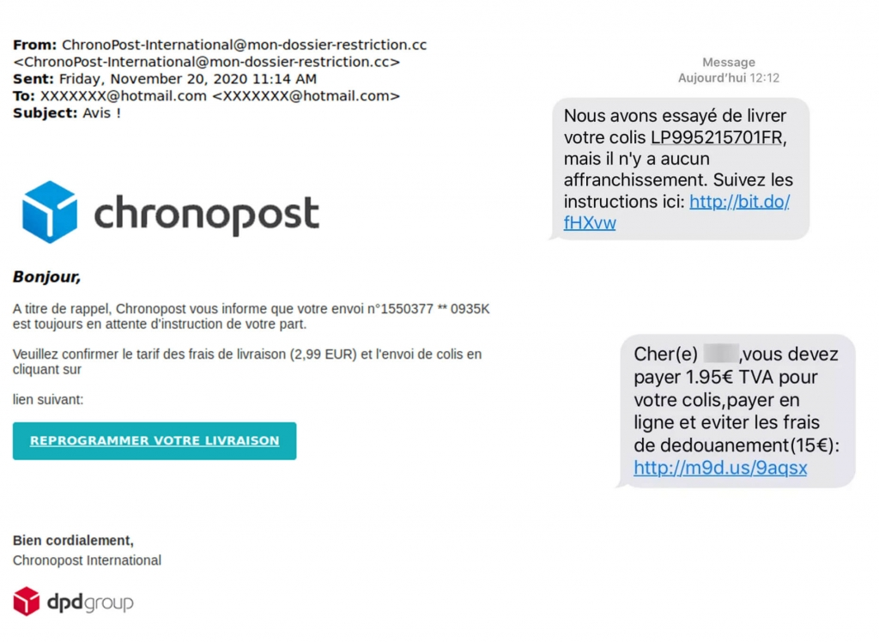
Comment reconnaître une tentative de phishing ?

Slide 12

Les conséquences d'une attaque réussie
Vol d'identité
Perte financière
Atteinte à la réputation
Perte de données confidentielles
Le coût d'une attaque réussie peut être dévastateur pour les individus et les entreprises.

Slide 13

Les conséquences d'une attaque réussie

Slide 14
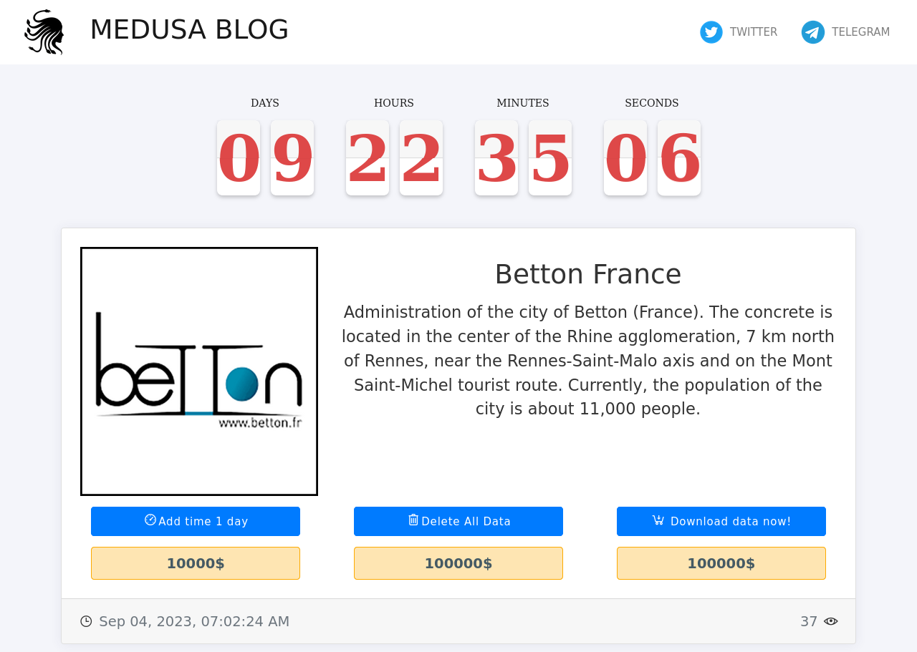
Les conséquences d'une attaque réussie

Slide 15
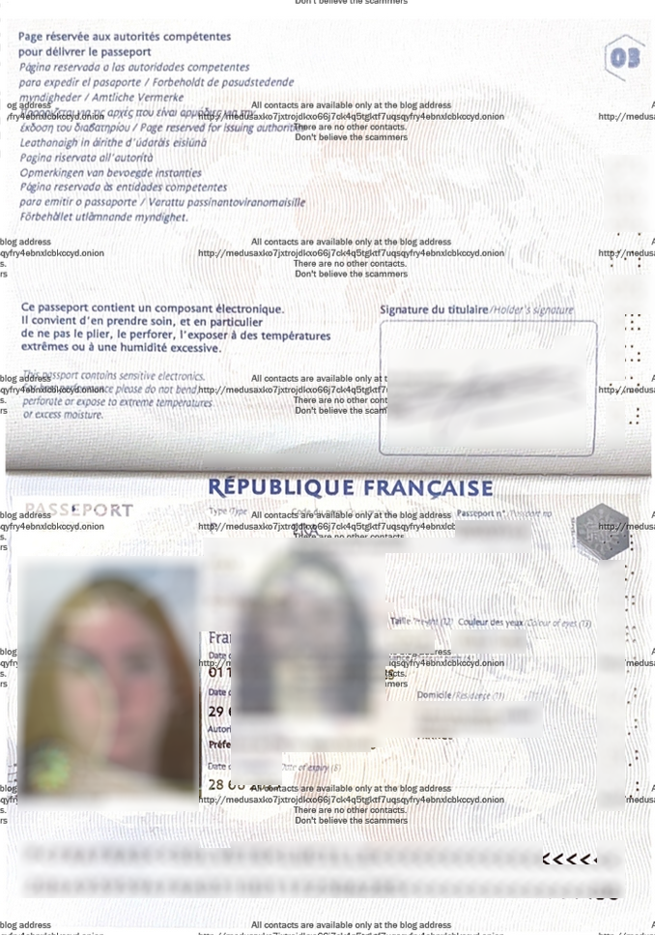
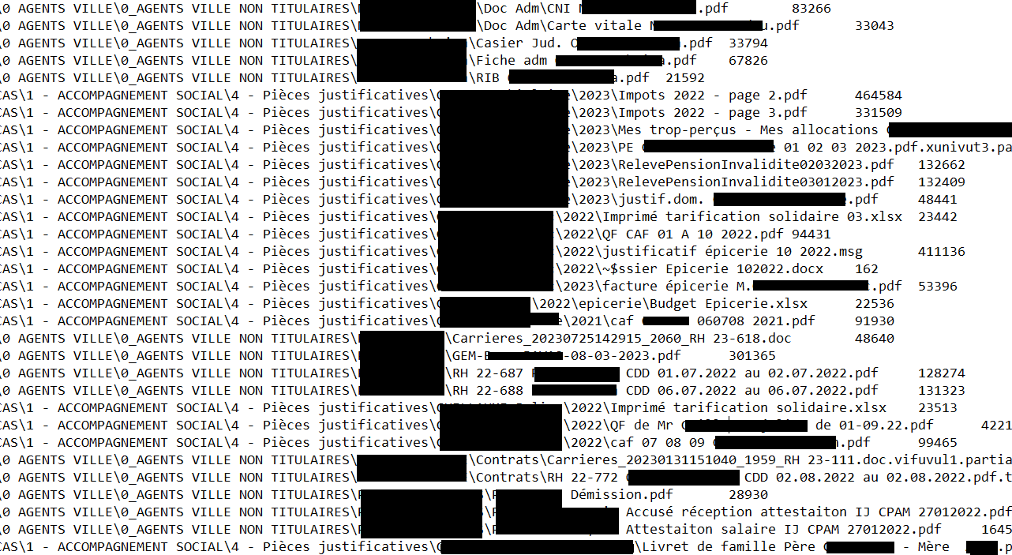
Les conséquences d'une attaque réussie

Slide 16

Comment se protéger contre le phishing ?
Formation et sensibilisation
Mise à jour régulière des logiciels
Utilisation d'outils anti-phishing
Vérification des URL et des courriels
Ne jamais partager d'informations confidentielles sans vérification
La prévention est la meilleure défense contre le phishing

Slide 17


Place à la pratique !
https://phishingquiz.withgoogle.com/

Slide 18
Merci pour votre attention

